Slide 1
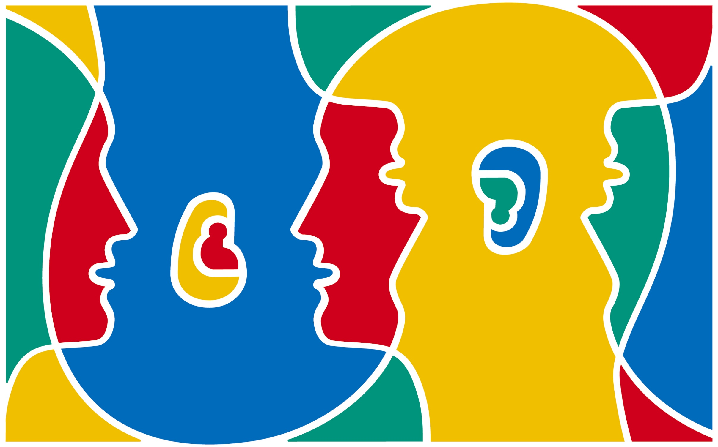
Európsky deň jazykov

Slide 2
Európsky deň jazykov
jeho korene siahajú do roku 2001, ktorý bol Európskym rokom jazykov;
organizátormi ERJ boli Rada Európy a Európska únia a zapojilo sa doň 45 krajín;
svojimi aktivitami poukázal na jazykovú rozmanitosť v Európe a vyjadril podporu jazykovému vzdelávaniu;

Slide 3
Úspech projektu Európsky rok jazykov a záujem národných spoluorganizátorov prispeli k tomu, že Rada Európy sa rozhodla vytvoriť každoročnú tradíciu a vyhlásila 26. september za Európsky deň jazykov.

Slide 4
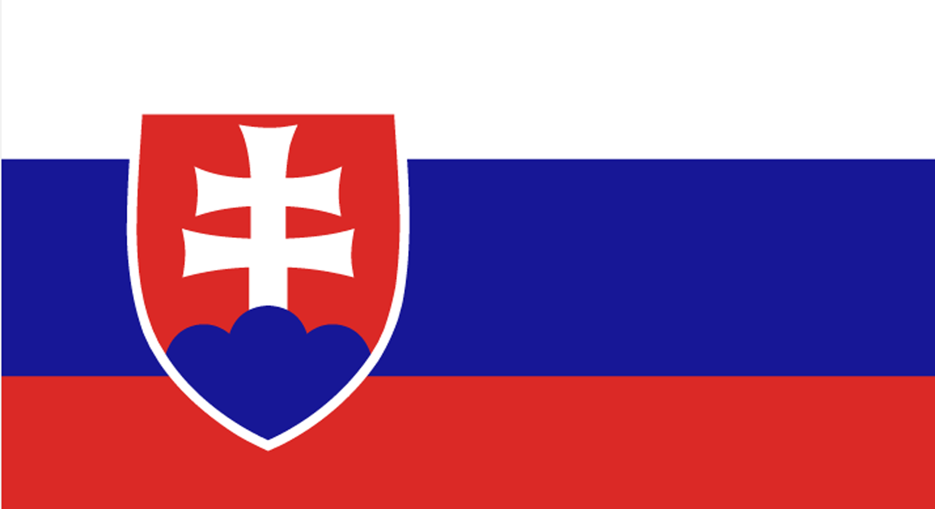
Slovensko

Slide 6
ŠKOLA

Slide 7
PANI UČITEĽKA

Slide 8
ŽIAK

Slide 9
TRIEDA

Slide 10
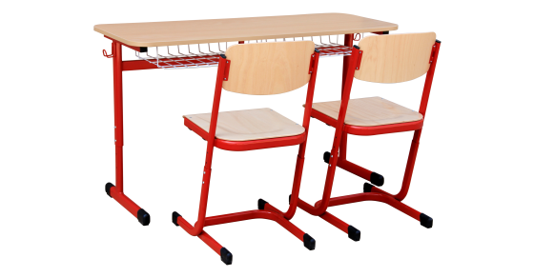
TABUĽA
1+1 = 2
10 – 8 = 2
3 + 3 = 6
LAVICA
ŠKOLSKÁ STOLIČKA

Slide 11
ŠKOLSKÁ TAŠKA
DESIATA (JABLKO)

Slide 12
ZOŠIT
FARBIČKY

Slide 13
Čo ste si zapamätali?

Slide 14
TAJNIČKA

